Slide 1
Símbolo = Simbállem = lançar
duas realidades, mas convergindo em um único ponto;
O símbolo deve falar por si mesmo sem precisar de explicações
Além de uma reflexão racional é preciso o contato físico e afetivo.

Slide 2
Água
No Batismo.
batizar (do termo grego baptô, baptizô), = refere-se a um duplo movimento – entrar nas águas (submergir, ser sepultado, fundir-se, afogar, morrer) e depois sair delas (salvar-se) – e significa nossa comunhão-participação na morte e ressurreição de Cristo (Rm 3, 6-11).

Slide 3
O batismo pode ser realizado por:
Ablução (lavar, deixar cair água na cabeça do batizando)
ou
Imersão (submergir e depois tirar)
uma fonte (ou pia) batismal – É “sepulcro” na medida em que simboliza o surgimento de uma nova vida em Cristo, na fecundidade do Espírito Santo.
A importancia da pia batismal perto da porta da Igreja!

Slide 4
A oração sobre ás águas feita tanto na vigília pascal como no batismo de crianças e adultos
Na aspersão de toda a assembléia celebrante, na vigília pascal, depois da renovação das promessas batismais;
Nas celebrações dominicais: aspersão da assembléia;
Nas paredes da Igreja e do altar, na dedicação ou bênção de uma Igreja e do altar;
No cadáver e no túmulo onde será enterrado;
No momento da preparação das ofertas. Usa se o Lavabo: Expressa o desejo da purificação interior. É realiza pelo presidente da celebração nos ritos de preparação das oferendas e depois da purificação e distribuição da Sagrada comunhão.

Slide 5
No Lava-pés:
Na visita a um enfermo para dar a Sagrada comunhão ou celebrar a Unção e também aspersão de seu quarto;
Preparação da água benta fora da celebração, para ser usada nas benções, como recordação de Cristo, água viva, e de nossa inserção Nele pelo Batismo (RB 1085 – 1114).
Por Devoção (RB 1139 – 1156).
Nas Pias de água benta na entrada de algumas Igrejas: Para persignar-nos como sinal de purificação e recordação de nosso batismo.
Na Aspersão de pessoas e objetos numa bênção.

Slide 6
água na Bíblia
Águas primordiais caóticas;
dilúvio;
passagem pelo mar vermelho;
água da rocha para salvar o povo de morrer de sede no deserto;
passagem pelo rio Jordão rumo a Terra Prometida;
águas da tribulação;
promessa de abundancia de água no deserto nos tempos messiânicos;
desejo e nostalgia de Deus (sobretudo nos salmos) sob a figura da sede;
batismo de penitência ministrado por João Batista no rio Jordão;
batismo de Jesus;
água para as abluções da lei judaica transformada em vinho nas bodas de Cana;
promessa de água viva por parte de Jesus no diálogo com a samaritana;
água que brotou do lado aberto de Cristo na Cruz;
batismo em nome de Jesus; as águas do rio da vida no Apocalipse...

Slide 7
Ar
Significa o Espírito que sopra onde quer, e santifica, vivifica fazendo reviver e abençoar, e expulsar as forças do maligno.
Ao soprar, expulsamos os espíritos malignos com a força do Espírito (sopro) de Deus.

Slide 8
Uso do Ar na Liturgia.
Na missa dos Santos Óleos, na quinta feira Santa (ou em outro dia apropriado): no início da oração consagratória do Santo Crisma, o bispo pode soprar na boca do recipiente como óleo perfumado. De fato, a unção com o óleo santo simboliza a unção como o Espírito Santo de Deus. Ao soprar, evocamos a graça e a presença do Espírito Santo de Deus.
No antigo rito da bênção da água na vigília pascal, o presidente da celebração soprava três vezes sobre a água durante a oração consagratória, indicando a ação do Espírito Santo, que vivifica e santifica as águas batismais.
O vento, portanto é sinal da liberdade do Espírito, que sopra onde quer.

Slide 9
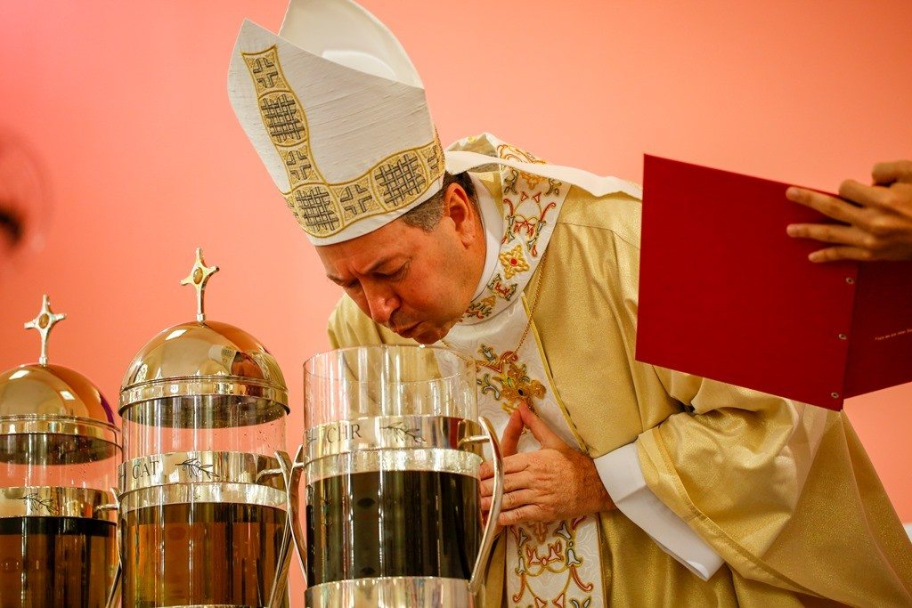

Slide 10
O Ar na Bíblia
No princípio, o “ruah”, o sopro de Deus movia-se sobre as águas primordiais, caóticas, e engendrou a vida.
O “ruah” divino renova a face da terra e faz reviver os ossos ressecados.
Deus se manifestou e falou a Elias no monte Horebe numa brisa suave.
Na manhã de Páscoa, no princípio da nova criação, o Ressuscitado transmite o Espírito Santo aos discípulos reunidos, soprando sobre eles.
No dia de Pentecostes um vento impetuoso e línguas de fogo desceram sobre a multidão reunida em Jerusalém, e todos ficaram plenos do Espírito Santo...

Slide 11
Fogo
Seu significado na liturgia
Sinal da Ressurreição, participação e união na páscoa de Jesus. Evoca Cristo como luz sem ocaso do mundo de nossas vidas. É sinal de vigilância a espera do noivo, de fé, de devoção, e de homenagem.

Slide 12
Uso do Fogo na Liturgia.
Na celebração da vigília pascal, uma Fogueira (fogo novo): relacionada com a novidade da vida pascal e coma claridade da luz de cristo.
Brasa: para queimar o incenso. São João Crisóstomos compara nosso coração com essas brasas – só quando acesas, o incenso do louvor pode subir até Deus.
O Círio pascal: representa Cristo ressuscitado, vencedor das trevas e da morte, sol que não tem ocaso, luz que ilumina o mundo.
Na primeira parte da vigília pascal, todo o povo acende suas velas com a luz do círio pascal, expressando assim nossa participação na vida do Ressuscitado. Algumas comunidades estão introduzindo de novo um gesto semelhante (lucernário) nas vigílias do sábado, para dar início ás celebrações de cada domingo, festa pascal semanal.
Vela acesa no círio pascal e entregue ao batizado e a seus pais e padrinho, como sinal de sua “iluminação” no dia do Batismo. “Iluminação” da Igreja e do altar em sua dedicação;
Velas acesas em quase todas as celebrações, sinal de alegria e de festa, que exprimem a fé, a devoção, a vigilância da comunidade e simbolizam a vida nova da ressurreição.
Conservam-se acesas diante dos ícones e imagens sagradas e também junto aos defuntos, nos velórios e exéquias, assim como nos túmulos.

Slide 13
Na consagração de virgens, a consagrada acende sua vela ou lâmpada ao ser chamada depois da proclamação do Evangelho (RCV 13), como sinal de vigilância na espera do Noivo (Mt 25,1ss);
Procissões com velas na festa da Apresentação do Senhor no templo (2 de fevereiro), como o cântico de Simeão: “Luz para iluminar as nações e glória de teu povo, Israel”;
De acordo como costume judeu, em algumas comunidades (santuários) acende-se para as festas a “memória”, candelabro de sete braços que recordam os olhos do Senhor que percorrem toda a terra (Zc 4,2-5.10)
Lâmpada acesa diante da reserva eucarística: sinal de presença oração e adoração.
Luz do Sol: A luz do sol é o elemento simbólico básico da Liturgia das Horas, relacionado com a morte e a ressurreição de Jesus.
Oração da manhã quando do nascimento do sol: nova criação, memória da ressurreição;
oração do nascimento do sol: nova criação, memória da ressurreição;
oração da tarde, quando do ocaso: ação de graças sacrifício vespertino, memória do sacrifício e as morte do Senhor (IGLH 38 – 39);
Natal: simbolismos da luz os textos litúrgicos, que denominam Cristo o solda Justiça, o sol sem ocaso.

Slide 14
O Fogo na Bíblia
Criação da luz; luz como felicidade (Jô 29,3;Sl 4,7;Sl 89,16); luz como sinônimo de salvação e proteção (Sl 27,1 Mq 7,8); luz como sabedoria, orientação, palavra do Senhor (Br 4,2; Sb 7,10;Sl 119,105; Dt 2,22; Is 2,5; 10,7;42,6);luz como vida, ao passo que as trevas são sinônimo de morte (Jô 33,30; Sl 36,10). Também a lâmpada, símbolo da vida concedida pelo Senhor (Sl 18,29).
Jesus, a luz do mundo. Devemos caminhar em sua luz, como filhos da luz, e não das trevas. Vigilantes, devemos levar óleo suficiente para permanecer com as lâmpadas acesas, esperando a vinda do noivo para o casamento. A nova Jerusalém não precisa da luz do sol ou da luz, porque é iluminada pela glória de Deus.
O fogo representa a transcendência e a santidade divinas: sarça ardente no Horebe e no Sinai;
coluna de fogo no caminho do êxodo; o Senhor desceu sobre o Monte Sinais em meio ao fogo (Ex 19,18);
brasa ardente para purificar os labiosa de Isaías;
o carro de fogo que levou Elias; o batismo no Espírito Santo e no fogo, anunciado por João Batista; línguas de fogo em Pentecostes.

Slide 15
Incenso
Seu significado na liturgia (uso e sentido simbólico-sacramental)
Queimar incenso, um ato de adoração e de oferenda (sacrifício), é símbolo da oração que se eleva ao céu.
Incensar determinados objetos (cruz, altar, livro dos evangelhos, círio pascal, pão e vinho) ou pessoas (ministros, assembléia, corpo do defunto) durante a celebração indica respeito, homenagem, sobretudo porque vemos neles uma referência a pessoa de Jesus Cristo. O perfume recorda o “bom odor de Cristo” (2Cor 2,14 – 17) que se derrama onde se anuncia o Evangelho.

Slide 16
Uso do Incenso na Liturgia.
Nas festas, leva-se um incensário para a procissão de entrada, incensam-se a cruz, o altar, o livro do Evangelho, o presidente e assembléia, as oferendas; o pão e o vinho consagrados (IGMR 235 – 236).
Na Liturgia das Horas, são previstas a queima de incenso durante o cântico evangélico (cântico de Zacarias e Maria) e a incensação do altar, do presidente e das pessoas (IGLH 261)
Nas exéquias, o corpo é aspergido e incensado. O mesmo pode ser feito com o túmulo (RE 47,53,66,71).
Queima-se incenso sobre o altar quando se dedica (RDBO 53) e, tratando-se de uma Igreja, toda ela é incensada, como cada de oração; quanto á assembléia, é considerada como templo vivo em que cada fiel é um altar espiritual (RDBO 16 e 66 – 68). O altar coberto pela fumaça do incenso que se eleva recorda o fogo que desce do céu para consumir a oferenda (2Cr 7,1; 1Rs 18,38).
Uso do incenso em algumas bênçãos (RB 26)

Slide 17
O Incenso na Bíblia
Queimar incenso equivale à oferenda de um sacrifício; é um louvor de odor agradável dirigido ao Senhor, um gosto de expiação, oração e adoração (Nm 17,12; Sb 18, 21; Sl 141,2; Ml 1, 11, Ap 5,8; 8, 2 –4).
Oferecia-se um sacrifício de perfumes todas as manhãs e todas as tardes, como gesto de alegre adoração (Ex 30, 7ss; Lc 1, 9ss).
O incenso deve ser preparado com muito cuidado (Ex 30.34-38) e, ao que parece, existiram lugares especiais para esse processo.

Slide 18
Imposição das Mãos
Seu significado na liturgia (uso e sentido simbólico-sacramental)
O gesto da imposição das mãos sempre se relaciona com a invocação e a transmissão do Espírito Santo que, cura, confere autoridade, santifica, absolve, invoca proteção e ordena.

Slide 19
A Cruz
sinal de: Salvação, vida, do mistério pascal. Representa Cristo que é a meta para qual nos caminhamos.

Slide 20
Uso da Cruz na Liturgia.
Adoração da cruz ma sexta-feira santa da paixão do Senhor, como sinal de salvação.
Nas procissões a Cruz processional: em todas as procissões, a cruz vai na frente. Cristo vai conosco e encabeça seu povo, no caminho rumo ao Pai, em seu êxodo pascal.
No altar (cruz com a imagem de Jesus crucificado), O que realizamos sobre o altar é memorial da morte de Jesus na cruz e de sua ressurreição.
Sinal-da-cruz traçado coma mão ou o polegar
No começo das celebrações (abertura) e no final (bênção);
No início do primeiro ofício divino do dia;
Ministro, pais e padrinhos traçam-no sobre a testa do catecúmeno ou batizando;
No sacramento da confirmação, por parte do bispo, que unge com o polegar a testa dos confirmandos;
Antes da proclamação do Evangelho;
Antes do cântico evangélico na Liturgia das Horas
Durante a epiclese na oração eucarística, por parte do presidente da celebração;
Nas bênçãos;
Durante a vigília pascal, por parte do presidente da celebração, no círio pascal;
Na testa do agonizante.
Cruzes (12 ou 4) nas paredes internas da Igreja.
O número doze –sinal de plenitude no apocalipse – recorda que a Igreja é imagem da nova Jerusalém com suas doze portas (Ap 21,12); ali nasce o rito que alimenta as árvores da vida, para que frutifiquem nos doze meses do ano (Ap 22,2). O número quatro representa, em muitas culturas, os quatro canto do mundo, a totalidade cósmica, ocorrendo o mesmo na Bíblia (Gn 2,10; Mt24,31)

Slide 21
Imposição das mãos na Liturgia.
No exorcismo (invocação ao Espírito Santo para que liberte do mal);
durante as celebrações da Palavra de Deus no catecumenato, feito por um presbítero, diácono ou catequista delegado pelo bispo para essa função (RICA 109-118,164,171 e 178);
No sacramento da Confirmação como transmissão do Espírito Santo aos batizados, simultaneamente a unção na testa (gesto essencial desse sacramento). Distingui-se, portanto, do gesto da imposição das mãos do bispo e dos presbíteros sobre todos os confirmados, antes da unção, que não pertence ä essência do rito sacramental;
Na ordenação como transmissão do Espírito Santo para o ministério do diaconato ou para o sacerdócio (presbítero e bispo), feito em silêncio, seguido da oração consagratória (gesto essencial do sacramento);
Na epiclese da oração eucarística, como santificação, quando se estendem as mãos sobre o pão e o vinho;
No sacramento da reconciliação como absolvição;

Slide 22
Na unção dos enfermos como invocação da presença consoladora do Espírito Santo, o ministro impõe as mãos em silêncio, antes de ungir.
Na benção dada aos catecúmenos, por um sacerdote, diácono ou catequista, geralmente ao final das celebrações da Palavra (também ao final das catequeses), com as mãos estendidas sobre todos, e depois sobre cada um (RICA 119 –124). Expressa o amor de Deus e a solicitude da Igreja como relação a todos os catecúmenos para dar-lhes ânimo, alegria e paz em seu caminho (RICA 102). A mesma bênção pode ser dada aos simpatizantes “para seu bem espiritual” durante o tempo da evangelização (RICA 120);
Nas bênçãos solenes ou orações sobre as pessoas como um todo, o sacerdote estende as mãos ao final da missa ou de outro sacramento, ao final da liturgia da Palavra ou Liturgia das Horas (MR); e sobre os objetos para os quais se pede a bênção de Deus (RB 26);
Na celebração do matrimônio, durante a bênção nupcial, exortam-se os pais a estender a Mão sobre a cabeça dos filhos (RM).

Slide 23
A Imposição das mãos na Bíblia
Sinal de bênção: Gn 48, 13-22; Mc 10,14.
Sinal de transmissão do mal ou do pecado (bode expiatório: Lv 16,21; Lv 1,4; 3,2 – 13;4,4).
Sinal de transmissão do poder e da autoridade (Nm 27, 15-23).
Sinal conferido pelo Espírito Santo para a vida cristã ou para o ministério (At 6,1-6; 8,15-17;13,2-3;19,1-7;Tm 4,14; 2Tm 1,6).
Sinal de cura: At 28,8.

Slide 24
Óleo
Seu significado na liturgia (uso e sentido simbólico-sacramental)
Simboliza o Espírito Santo, com o qual Jesus foi consagrado para sua missão messiânica (Lc 4,16ss). “Messias” ou “Cristo” significam justamente ungido”(Ct 1,2: “teu nome é perfume que s expande”).
O bálsamo mesclado com o óleo dá ao crisma um odor agradável e penetrante: conota alegria, beleza, bom nome e sinal de vitalidade.
Na missa de crisma, na manhã da quinta-feira anta, ou em outro dia apropriado, o bispo, rodeado por seu presbitério e por representantes de toda a Igreja local, faz a consagração do crisma (uma mistura de azeite e bálsamo ou perfume) e a bênção do óleo dos catecúmenos e dos enfermos. Simboliza a bênção, proteção, e escolha de Deus sobre a pessoa que é ungida e participação na missão de Jesus. Além de significar alívio, consolo e libertação e as curas realizadas por Jesus.

Slide 25
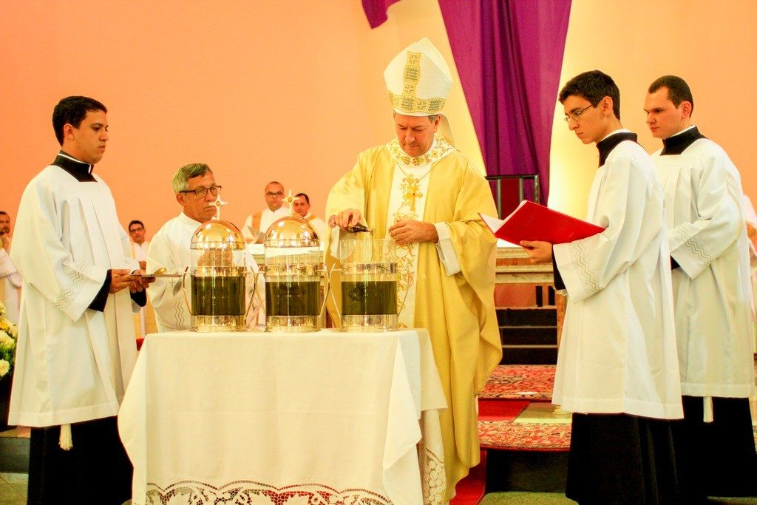

Slide 26
Uso do Óleo na Liturgia.
O santo crisma é o óleo mais importante usado na liturgia. É usado nos seguintes momentos:
Na unção pós-batismal na cabeça da criança. Designa sua participação na missão de Cristo sacerdote, profeta e rei, e antecipa de certa forma o sacramento da confirmação. O RBD prevê que esse gesto possa ser substituído pela imposição das mãos, no caso de batismo de grande número de crianças.
Essa mesma unção é realizada no batismo de adultos quando, por um motivo especial, a confirmação for celebrada em outro momento que não o do batismo (RICA 224)

Slide 27
No sacramento da confirmação, unção com o crisma na testa por parte do bispo. Trata-se do gesto essencial do sacramento, simultâneo ã imposição das moas. Os “cristãos” são pessoas ungidas”: pelo sacramento do Crisma recebem o Espírito Santo e são associados ao Cristo-Messias em sua Igreja, afim de continuar sua missão.
Na ordenação Presbiteral unção na palma das mãos do presbítero ordenado, como rito complementar da ordenação presbiteral. Refere-se ã sua função sacerdotal no oferecimento do sacrifício eucarística (RO 23 – 24).
Na ordenação episcopal, unção da cabeça do bispo, como rito complementar na ordenação episcopal, como sinal de fecundidade espiritual (ORO 28)

Slide 28
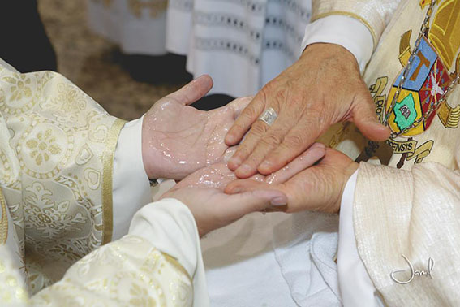

Slide 29
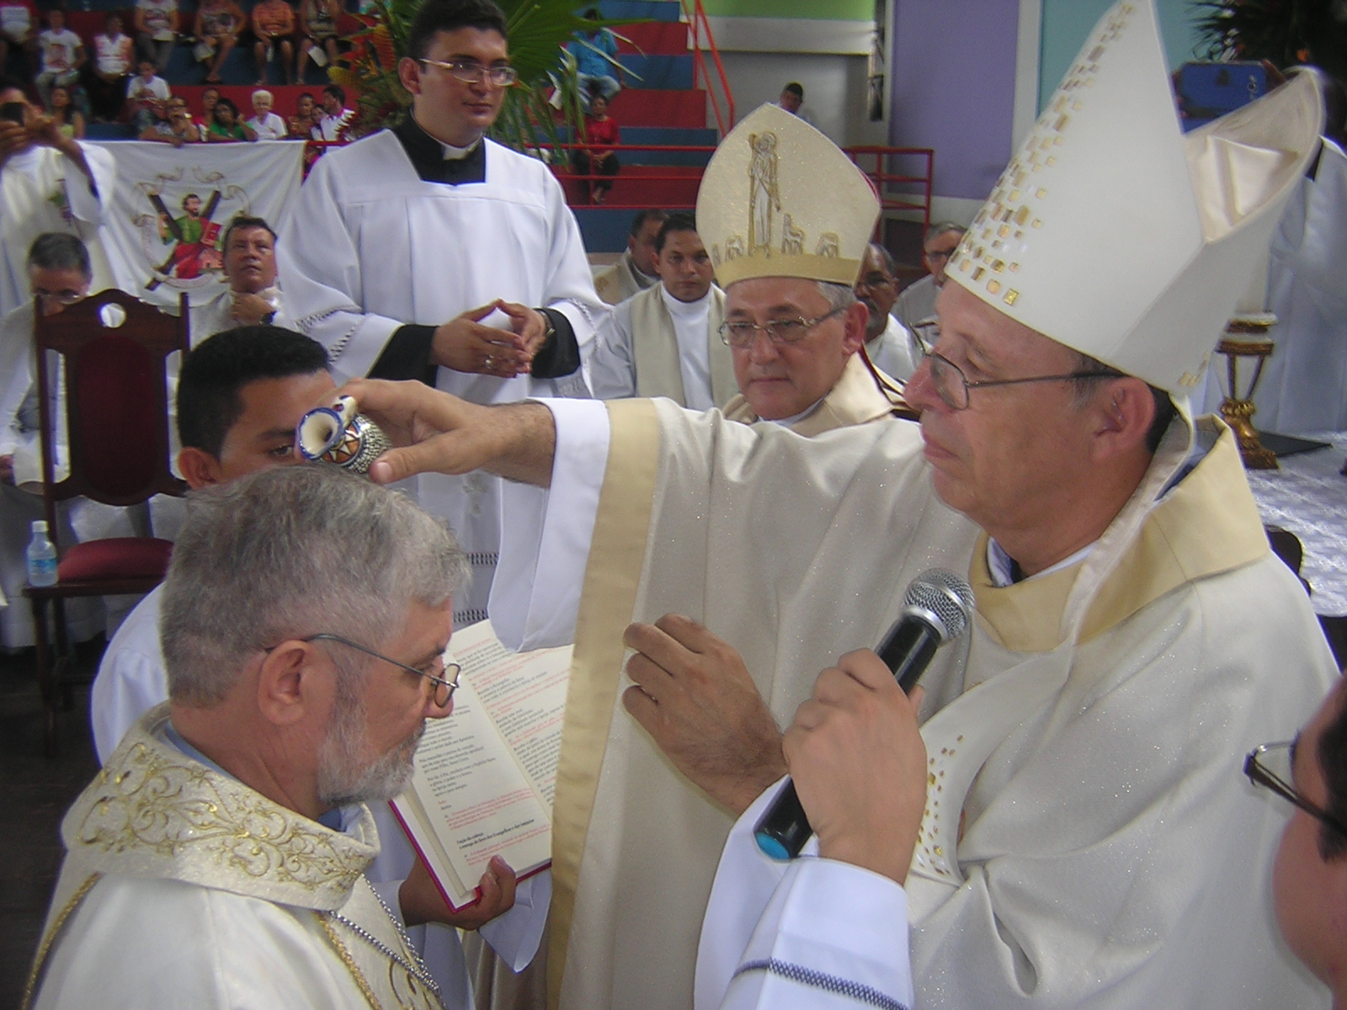

Slide 30
Na dedicação de uma Igreja, unção do altar e das paredes da Igreja em sua dedicação: Em virtude da unção, o altar transforma-se em símbolo de Cristo, “ungido” por excelência [...] A unção da Igreja significa que esta, integralmente e para sempre, consagra-se ao culto cristão [...] Soa doze [...] ou quatro unções...; e querem significar que a Igreja é a imagem de Jerusalém, a cidade santa (RDBO 16 E 63-64).
Outros Óleos:
Óleo dos catecúmenos: indica a força na luta da vida cristã. As unções pré-batismais com o óleo de catecúmenos são realizadas pelo presbítero ou pelo diácono (se necessário, ajudados pr outros ministros), no peito das crianças ou dos adultos. Elas podem realizar-se ao final das celebrações da Palavra. Se for oportuno, sua realização pode ser repetida em várias ocasiões. Em caso de necessidade pastoral, o presbítero pode pronunciar a bênção sobre o óleo dos catecúmenos no momento da celebração. (RICA 127 – 131);
Óleo dos enfermos: usado na unção destes por parte do presbítero. Significa força, alívio, consolo e libertação. Recorda as curas realizadas por Jesus. (Apresentam-se progressivamente melhores argumentos para permitir a outras pessoas ungir os enfermos com o óleo bendito pelo bispo, como foi pratica comum desde os primeiros tempos do cristianismo até o século IX. Hoje, dada a falta d presbíteros, a maioria dos enfermos não pode beneficiar-se desse sacramento).

Slide 31
O Óleo na Bíblia
Símbolo do Espírito Santo:
Como consagração (de profetas, reis, sacerdotes e altares): Gn 28,18; Ex 30,22 – 33; Ex 40,9; 1Sm 10,1; 1Rs 19,16; Sl 45,8; At 10,38;
Como bênção que atrai a prosperidade e a abundância: Sl 133,2;
Como cura: Mc 6, 13;Lc 10,34;Tg 5,14;
Como sinal de hospitalidade: Lc 8, 36 – 50;
Como símbolo do amor entre esposos (aroma, óleos perfumados): Ct 1,12; Jo 12,1-8; Mc 14,3-9;
Para evitar a corrupção: unção de cadáveres com óleos aromáticos (missa, por exemplo): Mc 16,1;Mc 14, 3-9;
Cristo, o Ungido por excelência: Lc 4, 16ss; At 10, 36-38.
Somos ungidos por seu Espírito – 2Cor 1,21-22; 1Jo 2,20 – e chamados a aspergir pelo mundo a boa reputação, o “bom odor” de Cristo: 2Cor 14-17.

Slide 32
Pão e vinho
Seu significado na liturgia (uso e sentido simbólico-sacramental)
O pão e o vinho na celebração eucaristia: são três os principais gestos realizados com o pão e o vinho: trazer, benzer (pronunciar a bênção) e partir, comer e beber juntos.
Trazer: o pão e o vinho simbolizam toda a vida do ser humano e do cosmo: “fruto da terra e do trabalho dos homens”. Como símbolo de toda a realidade complexa, são eles colocados sobre o altar, para serem assumidos no sacramento da Páscoa do Senhor.
Bendizer, pronunciar a bênção: a oração eucarística (a bênção da mesa”, “anáfora”) indica o sentido profundo do que fazemos com o pão e o vinho: agradecemos ao Pai, recordamos a páscoa do Senhor Jesus e participamos assim, em profunda comunhão no Espírito santo, de sua entrega total, de sua vida ressuscitada e de sua vitória sobre o mal e a morte. A oração eucarística é, ao mesmo tempo, ação de graças memorial, sacrifício de louvor, renovação da aliança, consagração e antecipação da realização total do Reino.
Partir e beber juntos: O Pão e o vinho sobre os quais se pronuncia a oração eucarística são agora repartidos para ser comidos e bebidos. O pão conota subsistência, força para o caminho, repartição; o vinho faz a festa, traz alegria, provoca a sóbria embriaguez do Espírito, embora recorde também o sofrimento e a paixão. Ao comermos e bebermos juntos entramos no dinamismo pascal do Senhor, tornando-nos um só corpo com ele:

Slide 33
Uso do Pão e do Vinho na Liturgia.
Nas celebrações Eucarísticas;
Nas Bênçãos de pão para devoção (RB 1139 – 1156);
Nas Bênçãos da mesa em família: as refeições diárias têm um caráter litúrgico.

Slide 34
O Pão e o Vinho na Bíblia
Inúmeras são as passagens bíblicas que falam de refeições, pão e vinho. Evocamos apenas algumas:
A refeição servida por Abraão aos três hóspedes sob o Carvalho de mambré;
a ceia pascal judaica, memória da libertação da escravidão no Egito;
o maná e as codornizes no deserto;
o pão cozido e a jarra de água preparada para Elias no deserto; o banquete preparado pelo Senhor para todos os povos no monte Sião;
as inúmeras refeições de Jesus com seus discípulos ou como convidado em alguma casa ou festa; as refeições organizadas peã a multidão (multiplicações dos pões e dos peixes); a última ceia; as refeições com o ressuscitado, em casa dou nas praias; a fração do pão; a celebração eucarística nas casas das primeiras comunidades cristãs...
Para entender com mais clareza o símbolo do vinho, é útil reler: Is 5,1ss (“Meu amado tinha uma vinha...”); Sl 116,13 (‘’Eu sou a videira...’); Jô 18,11 (“O cálice que meu Pai me deu, acaso não vou beber dele?...”Mt 20,22 (“Podem beber do cálice que vou beber?”); Lc 22,42 (“Pai , afasta de mim este cálice..”).

Slide 35
Terra e Cinzas
Seu significado na liturgia (uso e sentido simbólico-sacramental)
É um sinal de morte, submissão, entrega total e disponibilidade total á vontade de Deus, sinal de reconhecimento de nossa dimensão de criatura, frágil, finita e necessitada de Deus, lembra-nos que somos pó e ao pó voltaremos. Sinal de penitência.

Slide 36
Uso da Terra ou de Cinzas na Liturgia.
Nas exéquias: O próprio túmulo recebe uma bênção e, assim como ocorre no corpo, pode-se aspergir água benta e incensar. Completar-se o ciclo: o corpo, moldado por Deus a partir do pó da terra (Gn 2), volta a ela (RE 72). A terra é a última morada, antes da ressurreição dos mortos.
Em alguns lugares, os familiares e amigos jogam um punhado de terra sobre o caixão dentro da sepultura, como última despedida.

Slide 37
Bênção e imposição das cinzas no começo da Quaresma (quarta-feira de cinzas): ao aceitar a imposição das cinzas, expressamos duas realidade fundamentais: 1) Somos criaturas mortais e tomar consciência de nossa fragilidade, do inevitável fim de nossa existência terrena, nos ajuda a avaliar melhor o rumo que damos a nossa vida: “Lembra-te de que és pó e de que ao pó voltarás”; 2) Somos chamados a converter-nos ao Evangelho de Jesus e ã sua proposta do Reino, mudando nossa maneira de ver, pensar e agir.
Na consagração monástica: o monge, ou a monja prostram-se no chão antes de emitir sua profissão, enquanto se canta a ladainha invocando a ajuda de Deus e de seus Santos.
O mesmo acontece na ordenação diaconal, presbiteral, episcopal, na benção de abade e a abadessa, na profissão religiosa. É um sinal de morte, submissão, entrega total e disponibilidade total á vontade de Deus, como resposta ã vocação. No rito monástico, canta-se: “Morreste e tua vida está escondida com Cristo em Deus” (Cl 3,3)
Bênçãos de plantações, campos e pastos. Pode acompanhar várias etapas da vida do capo e do cultivo da terra (RB 745 – 746).
Bênção de pequenos sacos de terra, por motivo de devoção, que são recolhidos de uma tumba de um mártire.

Slide 38
A Terra e as Cinzas na Bíblia
Terra: Deus criou o céu e a terra; moldou como barro todos os seres vivos, até o ser humano. “Adão” pode significar “feito de barro”, “terreno”. Carregamos o tesouro da salvação em frágeis recipientes de barro (2Cor 4,6ss).
Cinzas: como sinal de purificação: Nm 19; Hb 9,13ss; transitoriedade: Gn 18,27: Jô 30,19; de luto: 2Sm 13,19; Sl 102,10; Ap 18,19 e de penitência: Dn 9,3 ; Mt 11, 21.

Slide 39
Flores
Representa, a alegria pascal da união da Igreja com Cristo. Expressão de agradecimento e alegria, de amor de saudade, de homenagem, de festa. Da vitória de Cristo sobre a morte.
Elas são expressão do amor esponsal, da nova aliança que une Cristo á sua Igreja, de sua vitória sobre a morte e da felicidade da vida pascal de que nos é do participar.

Slide 40
Uso das Flores na Liturgia.
No rito da dedicação de uma Igreja, depois da unção, de incensação da iluminação, e na preparação do altar para a liturgia eucarística, deve-se enfeitar o altar com flores (RDBO 69); o mesmo deve ser feito na dedicação de um altar (RDBO 54).
Na quita –feira santa, o santíssimo sacramento é transferido para uma capela “devidamente enfeitada”. Na Igreja, retiram-se as toalhas do altar e, se possível, as cruzes.. Na Seta-feira Santa, o altar deve estar totalmente despojado, sem cruzes, candelabros ou toalhas.
Durante a Quaresma não s enfeita com flores o altar. No Advento, deve ser realizado com moderação adequada ao caráter do Tempo.

Slide 41
Na prática pastoral, a ornamentação, e principalmente as flores, fazem parte de qualquer celebração de caráter alegre (missas, batizados, casamentos...), ou triste (velórios, exéquias, missas de defuntos). São expressões de devoção, de festa e de alegria. Vinculam-se com o amor, ávida e a morte.
Há a bênção de flores por motivo de devoção do povo cristão (RB 1139 – 1161).

Slide 42
As Flores na Bíblia
As flores são sinal da fragilidade da vida : Sl 103, 15; Is 40,6. Mas também o são da felicidade e da santidade: Sl 72,7 Nm 17, 17 – 23; Eclo 39,13ss; Tg 1,10; Mt6,28ss. Na truduçõa dos LXX da Vulgata, em lugar de um broto, nasce uma flor da raiz de Jessé (Is 11,1).
As flores exprimem o amor esponsal que une a comunidade eleita com seu Senhor. O encontro de Jesus com Maria Madalena, na manhã de Páscoa, acontece num jardim e o ressuscitado é confundido com um jardineiro. Casualidade? O jardim lembra facilmente o paraíso.O novo homem, Jesus, e nova mulher (Maria Madalena, que representa a comunidade) iniciam as relações de uma nova aliança, princípio de um mundo renovado, transformado em jardim, paraíso.

